Slide 1

분석 멘토링 C조_3주차
4장. 신경망 학습
발표자: 김영은

Slide 2
001 신경망 학습
002 손실 함수
003 수치 미분
004 기울기
005 학습 알고리즘 구현하기
006 정리
INDEX
Notes:
학습 : 훈련 데이터로부터 가중치 매개변수의 최적값을 자동으로 획득하는 것
신경망이 학습할 수 있도록 해주는 지표인 손실 함수를 알아보자
이 손실 함수의 결과값을 가장 작게 만드는 가중치 매개변수를 찾는 것이 학습 목표
손실함수의 값을 가급적 작게 만드는 기법으로 함수의 기울기를 활용하는 경사법 소개

Slide 3
1. 신경망 학습

Slide 4
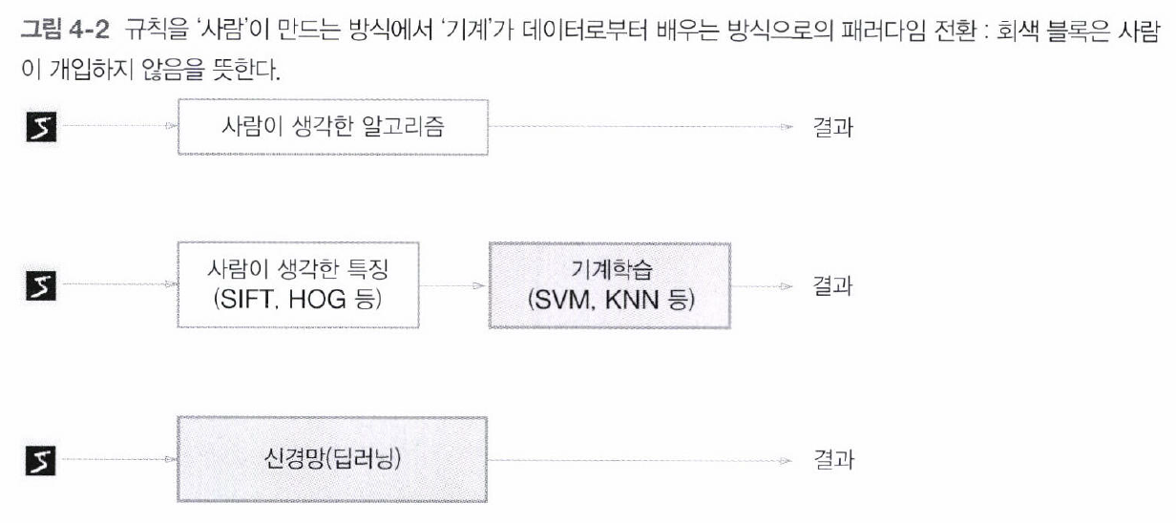
1. 신경망 학습
: 훈련 데이터로부터 가중치 매개변수의 최적값을 자동으로 획득하는 것
딥러닝 – 종단간 기계학습 / end-to-end로 학습
-> 입력부터 출력까지 사람의 개입 없이 기계가 학습한다.
Notes:
신경망의 특징 : 데이터를 보고 학습할 수 있다는 점. 매개변수의 값을 데이터를 보고 자동으로 결정한다.
알고리즘을 밑바닥부터 설계하는 것 대신 주어진 데이터를 잘 활용해서 해결한다.
이미지에서 특징feature(입력 이미지에서 중요 데이터를 정확하게 추출할 수 있도록 설계된 변환기) 추출 -> 그 패턴을 기계학습 기술로 학습
: 이미지 데이터 -> 백터 변환 -> 지도학습방식의 대표 분류 기법인 SVM,KNN등으로 학습한다
개의 얼굴을 구분하려할때는 숫자인식때와는 달리 다른 특징을 사람이 적절한 특징을 찾아내야한다.

Slide 5
1. 신경망 학습
Q. 훈련/시험 데이터로 나눠서 학습과 실험을 수행하는 이유?
A. 범용 능력을 제대로 평가하기 위함 !
훈련 데이터에 포함되지 않은 데이터로도 문제를 올바르게 풀어내는 능력
https://lsjsj92.tistory.com/545
범용 능력 획득이 기계학습의 최종 목표 !!
데이터셋 하나로만 매개변수의 학습과 평가를 수행한다면 지나치게 최적화된 오버피팅이 발생할 수 있다 ~ !

Slide 6
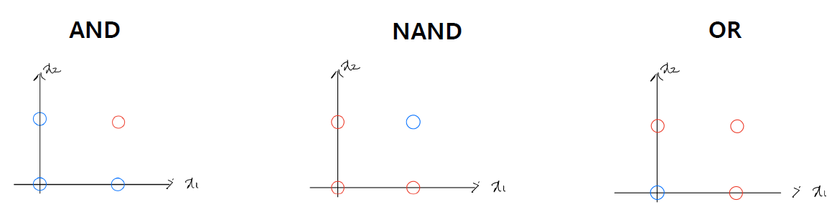
1. 신경망 학습
Cf. 퍼셉트론
1. 퍼셉트론에서 적절한 매개변수(가중치w/임계값θ,-b)을 찾으면,
같은 구조의 퍼셉트론(AND,NAND,OR 게이트) 모두 표현 가능했다.
퍼셉트론의 목표 : 적절한 매개변수(w/θ) 찾아, x값을 잘~ 분류하기.
Notes:
퍼셉트론 식
가중치, 임계값 뜻 설명

Slide 7
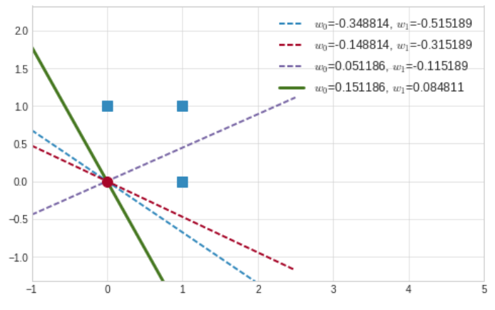
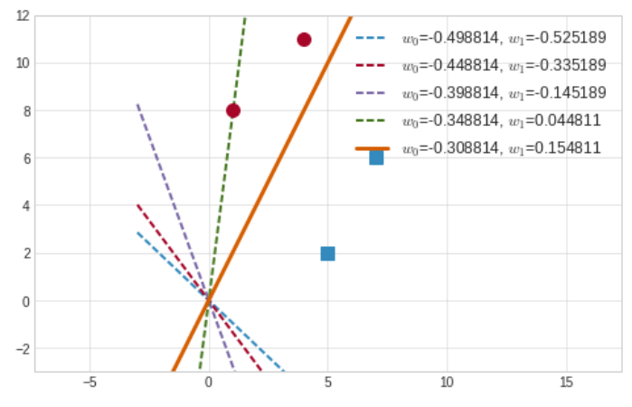
1. 신경망 학습
Cf. 퍼셉트론
2. 퍼셉트론에서는 매개변수를 수작업으로 설정했으나, 실제 신경망에서는 수만개의 매개변수가 있기 때문에 신경망 학습이 필수적이다.
3. 퍼셉트론도 직선으로 분리할 수 있는 문제라면 데이터로부터 자동으로 학습이 가능했으나, 비선형 분리 문제는 자동 학습이 불가능하다. -> 퍼셉트론 수렴 정리
https://nbviewer.jupyter.org/github/metamath1/ml-simple-works/blob/master/perceptron/perceptron.ipynb
Notes:
그림
5번 반복에 경계선을 잘 찾아내었다.

Slide 8
2. 손실 함수

Slide 9
2. 손실 함수
신경망 학습은 최적의 매개변수 값을 탐색한다.
기준 지표 필요! => “손실 함수(Loss function)”
손실 함수를 사용하여 신경망 성능의 ‘나쁨의 정도’를 표현한다.
MSE & 교차 엔트로피 오차 사용
Notes:
“얼마나 성능이 나쁜가”
손실함수는 일반적으로 오차제곱합과 교차 엔트로피 오차를 사용한다.

Slide 10
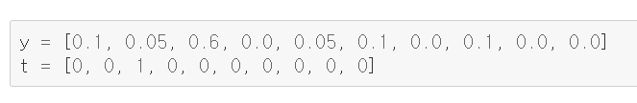
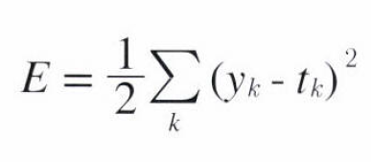
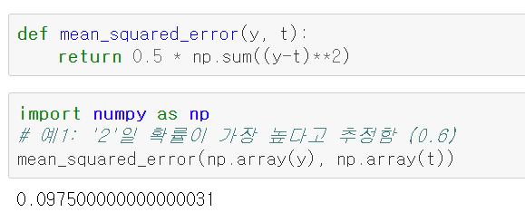
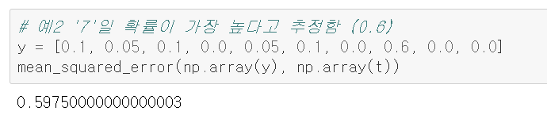
2. 손실 함수
평균 제곱 오차 MSE
Notes:
가장 많이 쓰이는 손실 함수. Mean squared error
작을수록 good
Y k : 신경망의 출력(추정값)
T k : 정답
K : 데이터의 차원 수
3장 내용 복습
Minst dataset 숫자 0~9 분류해내기
총 원소 10개짜리 데이터
Y 소프트맥스 함수의 출력
T 원핫인코딩

Slide 11
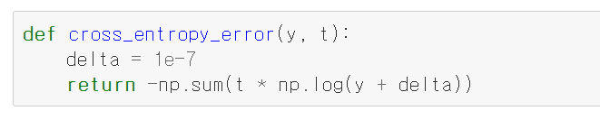

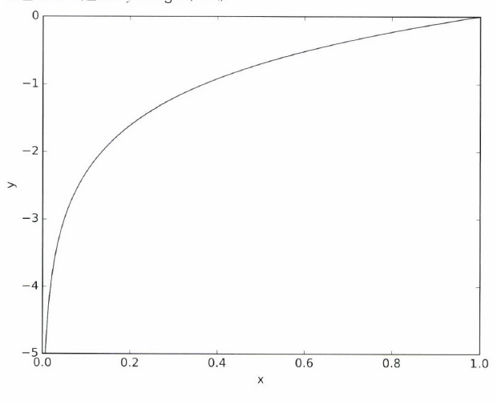
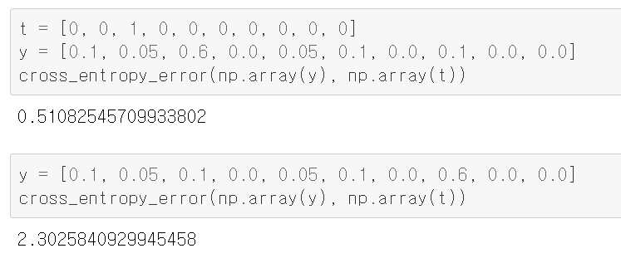
2. 손실 함수
2) 교차 엔트로피 오차 CEE
-> Y가 0이 되면 계산 불가. 0이 되지 않도록 delta 더하여 CEE 계산
Notes:
두번째로 많이 쓰이는 손실 함수.
Y k : 신경망의 출력(추정값)
T k : 정답
K : 데이터의 차원 수
원핫인코딩 된 t k 이기 때문에 해당 원소만 1이라서
정답일때의 추정의 자연로그를 계산하는 식이다.
정답일때의 출력 -> 전체 값 결정
y=logx 자연로그 그래프로 값 설명 (x가 1일때 y는 0, x가 0일때 y는 마이너스 무한) -> 추정값이 정답일수록 CEE는 0으로 다가감, 정답일 때의 추정값이 작으면 CEE 플러스 무한대
값 작을수록 good
정답일때의 출력 0.6인 경우 -> CEE 0.51 -> 정답일 가능성 높다.
정답일때의 출력 0.1인 경우 -> CEE 2.3

Slide 12
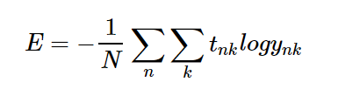
2. 손실 함수
<신경망 학습의 목표>
Train
data
Loss
Func
매개변수 찾기
<평균 교차 엔트로피 오차>
-> 시간 오래 걸림 (-)
Notes:
Train 데이터 -> 손실 함수 대입 -> 그 값을 최대한 줄여주는 매개변수 찾기
모든 train 데이터에 대한 손실 함수 값을 구해야한다. -> 식
데이터 하나에 대한 손실 함수 식에 N개 데이터 구해서 합하여
N으로 나누어 정규화 ( "평균 손실 함수“ ) -> 시간 많이 걸림
Train 데이터로부터 일부만 골라 학습 수행
배치 – 입력 데이터를 하나로 묶어서 한번에 처리하는 것 <내용 복습>
미니배치로 학습한다.

Slide 13
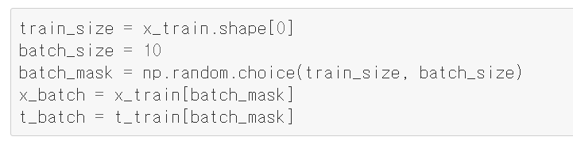
2. 손실 함수
3) 미니 배치 학습
: 훈련 데이터로부터 일부만 골라 학습을 수행
np.random.choice(60000,10) : 60000 미만의 수 중에서 무작위로 10개 뽑기
Notes:
똑같이 minist load하여 데이터 읽고,
원핫인코딩하여 x와 y를 train과 test로 split 해준다 (생략했음)
무작위로 10장만 뽑으려면 배치 사이즈를 10으로 지정하고
np.random.choice()함수 사용한다.
미니배치 학습은 전체 훈련 데이터의 대표로서 무작위로 선택한 작은 덩어리(미니 배치)를 사용하는 학습 방법이다.

Slide 14
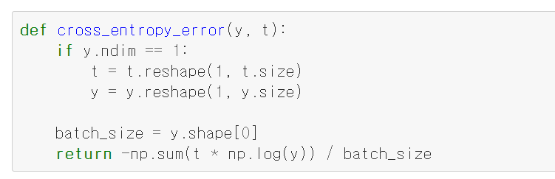
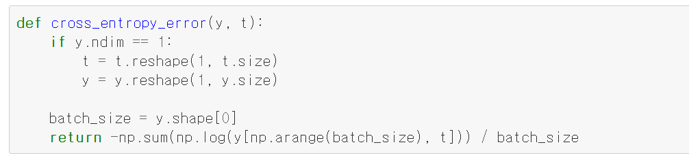
2. 손실 함수
4) 배치용 교차 엔트로피 오차
Notes:
배치 데이터를 처리할 수 있는 교차 엔트로피 오차 구하기
1. 원핫인코딩 = True
Y가 1차원일 경우 reshape로 shape을 바꾸고
배치 크기로 나누어 정규화
이미지 1장당 평균 교차 엔트로피 오차를 계산
2. 원핫인코딩 =False. T가 숫자 레이블로 주어진 경우
원핫인코딩일때 t가 0인 원소는 교차 엔트로피도 0이므로 계산은 무시하여 신경망의 출력값만으로 교차 엔트로피 오차를 계산할 수 있음.
원핫인코딩이 안된 경우는 숫자로 출력값을 표현한 경우라 y값을 조정해줘야함.
만약,
batch_size가 5이면 np.arrange(batch_size) = [0,1,2,3,4]
T에는 레이블이 [2,7,0,9,4]와 같이 저장됨
y[np.arange(batch_size),t]는 각 데이터의 정답 레이블에 해당하는 신경망의 출력을 추출 -> 첫번째는 숫자 2로 출력….
y[np.arange(batch_size),t] = [y[0,2], y[1,7], y[2,0], y[3,9], y[4,4]] 인 넘파이 배열 생성

Slide 15
2. 손실 함수
5) 왜 '정확도‘ 대신 손실 함수를 신경망 학습 기준 지표로 설정하는가?
가중치 매개변수 손실 함수의 미분(기울기)를 계산하고 그 미분 값을 단서로 매개변수의 값을 서서히 갱신하는 과정을 반복한다.
미분값이 0이면 가중치 매개변수를 어느 쪽으로 움직여도 손실 함수의 값은 줄어들지 않는다. 그래서 가중치 매개변수의 갱신이 멈춘다.
정확도를 지표로 하면 매개변수의 미분이 대부분의 장소에서 0이 되기 때문이다.
정확도는 불연속적인 수치 & 미소한 변화에는 반응 X
Notes:
가중치 매개변수의 손실 함수의 미분 = 가중치 매개변수의 값을 아주 조금 변화시켰을 때, 손실 함수가 어떻게 변하냐
정확도는 예를 들어 15%이면 미소한 변화에도 15%이고 개선된다 하더라도 불연속적인 값으로 바뀌어버린다.
계단 함수/시그모이드 함수
계단 함수를 활성화 함수로 사용하지 않는 이유와도 같다.
만약 활성화 함수로 계단 함수를 사용하면 신경망 학습이 이뤄지지 않는다.
불연속적인 함수를 미분하면 0이외의 모든 장소에서 0이다.
<-> 시그모이드 함수는 연속적으로 곡선의 기울기가 변한다.
기울기가 0이 되지 않아 올바르게 학습 가능하다.

Slide 16
3. 수치 미분

Slide 17
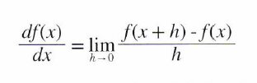
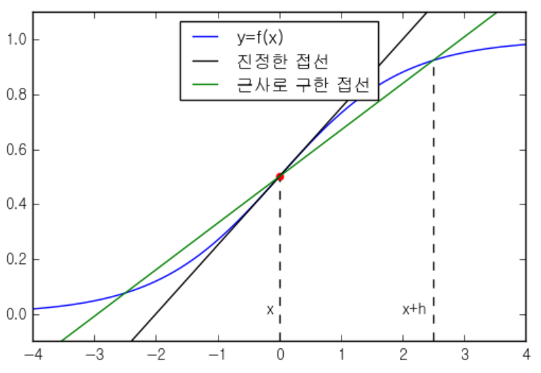
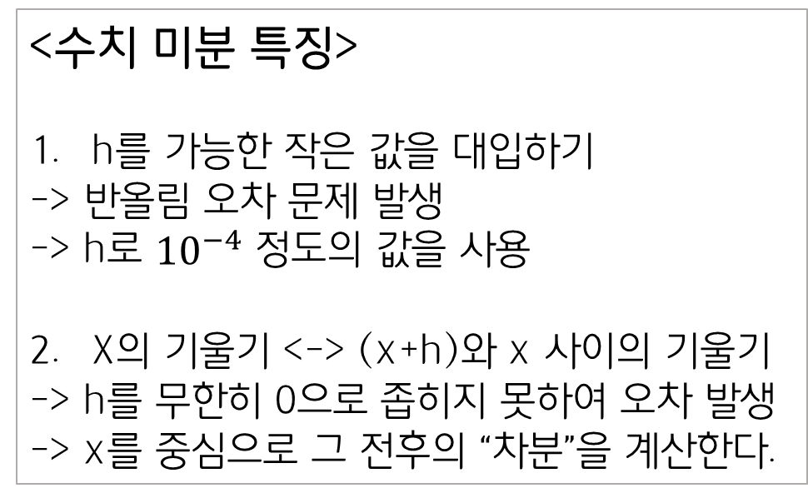
3. 수치 미분
<수치 미분 특징>
h를 가능한 작은 값을 대입하기
-> 반올림 오차 문제 발생
-> h로 ${10}^{−4}$ 정도의 값을 사용
X의 기울기 <-> (x+h)와 x 사이의 기울기
-> h를 무한히 0으로 좁히지 못하여 오차 발생
-> x를 중심으로 그 전후의 “차분”을 계산한다.
Notes:
수치 미분 : X가 변했을 때 f(x)가 얼마나 변화되는가?
그림 4-5
2. X 변화시키는 정도가 아주 작은 변화인 것
수치 미분 : 아주 작은 차분으로 미분하는 것

Slide 18





3. 수치 미분
(수치) 미분 | 편미분 | 기울기 gradient
Notes:
수치 미분
df(x)/dx = 0.02x+0.1
X=5일 때 미분값구하기
편미분
변수 여러 개인 f(x)
어느 변수에 대한 미분인지를 구한다.
X0에 대한 미분일 때는 x1은 상수처럼 생각
2x0+x1**2
기울기
편미분을 동시에 묶어서 계산하기
모든 변수의 편미분을 벡터로 정리한 것.

Slide 19
4. 기울기

Slide 20
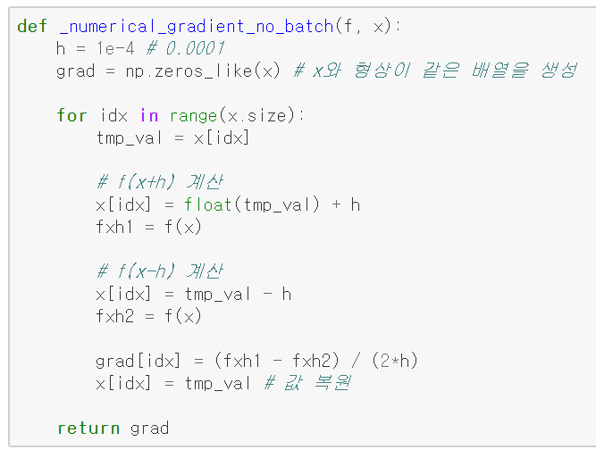
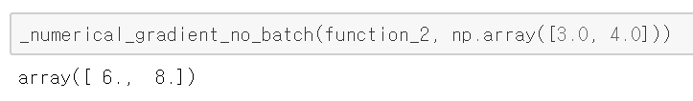
4. 기울기
https://angeloyeo.github.io/2019/08/25/gradient.html
Notes:
변수가 하나인 수치 미분과 비슷
Np.zeros_like(x) : x와 같은 차원이고 값이 모두 0인 배열을 만듬
Numerical_gradient(f,x)는 x는 넘파이 배열이므로
X의 각 원소에 대해서 인덱싱을 하여 수치 미분을 구한다.
F(x+h)-f(x-h)/2h
Function_2 = f(x0,x1)

Slide 21
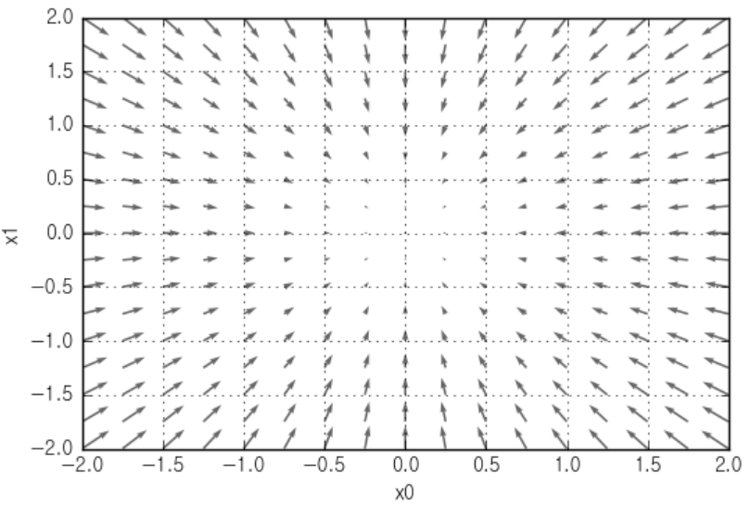
4. 기울기
http://www.gisdeveloper.co.kr/?p=7407
기울기 결과에 마이너스를 붙인 벡터 그리기
기울기는 방향을 가진 벡터(화살표)로 그려짐
'가장 낮은 곳'에서 멀어질 수록 화살표가 커짐을 알 수 있음.
기울기가 가리키는 쪽은 각 장소에서 함수의 출력 값을 가장 줄이는 방향.
Notes:
Enumerate : 반복문 사용 시 몇 번째 반복문인지 확인할때 사용
def function_2(x): if x.ndim == 1: return np.sum(x**2) else: return np.sum(x**2, axis=1) 함수 그리기 axis=1 세로축

Slide 22
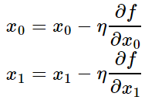
4. 기울기
https://hub1.tistory.com/27
신경망 : 손실 함수가 최솟값이 될 때의 최적의 매개변수를 학습 시 찾기
최솟값을 경사법을 활용하여 찾는다.
경사법 : 현 위치에서 기울어진 방향으로 일정 거리만큼 이동하여 함수의 값을 점차 줄이는 방법.
- 경사 하강법(gradient descent method) : 최소값 찾기
- 경사 상승법(gradient ascent method) : 최대값 찾기
-> 에타(η) = 학습률(learning rate) : 한번에 얼마나 학습해야 할지. 매개변수 값을 얼마나 갱신해야 할지를 정함. Hyper parameter이기 때문에 사람이 직접 설정해야 하는 매개변수. 너무 크면 큰 값으로 발산. 너무 작으면 갱신되지 않은 채 끝남.
Notes:
극대/극소값/안장점 개념 링크확인
위의 식은 1회에 해당하는 갱신이고, 이 단계를 반복
변수의 값을 여러번 갱신하면서 서서히 함수의 값을 줄임
학습률 값을 변경하면서 올바르게 학습하는 지 확인하면서 진행.
학습률은 미리 특정값을 지정한다.
너무 크거나 작으면 '좋은 장소'를 찾을 수 없음.
신경망 학습에서는 학습률 값을 변경하면서 올바르게 학습하고 있는지를 확인하면서 진행한다.

Slide 23
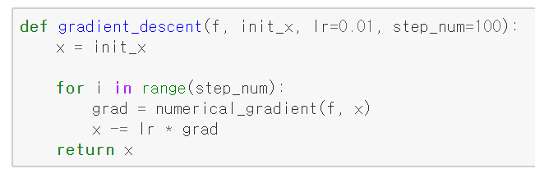
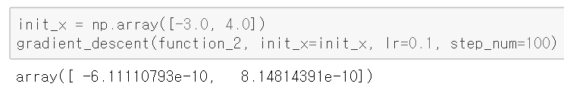
4. 기울기
경사법으로 f(x0,x1) = x0 ** 2 + x1 ** 2의 최소값을 구하라.
f : 최적화하려는 함수
Init_x : 초기값
lr(learning rate) : 학습률
step_num : 경사법 반복 회수
numerical_gradient(f,x) : 함수의 기울기
x = (학습률 * 기울기) 갱신을 step_num번 반복함으로써 함수의 극솟값/최솟값을 구한다.

Slide 24
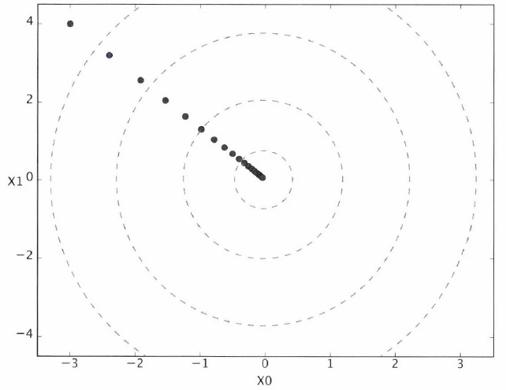
4. 기울기
경사법을 이용한 갱신과정그래프

Slide 25
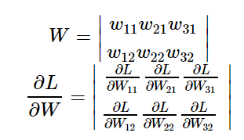
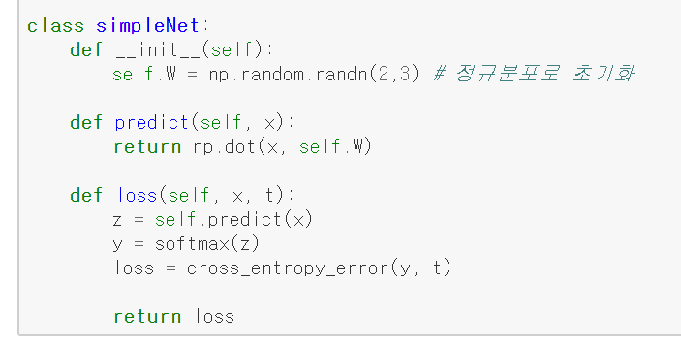
4. 기울기
신경망에서의 기울기 : 가중치 매개변수 W에 관한 손실 함수의 기울기. 각각 원소에 대한 편미분
Notes:
2*3차원이라면
수식확인
simpleNet 클래스는 2X3인 가중치 매개변수 하나를 인스턴스 변수로 가짐
predict(x) 메소드, loss(x,t) 메소드
인수 x는 입력 데이터, t는 정답 레이블

Slide 26
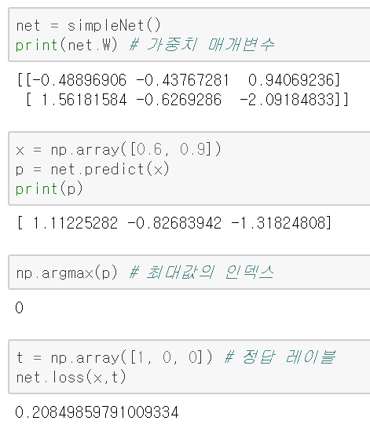
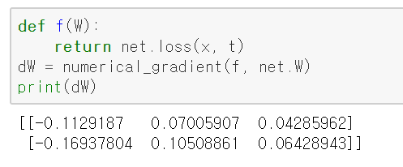
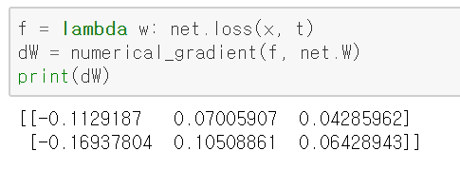
4. 기울기
Notes:
simpleNet 클래스를 활용. W, predict, 최대값인덱스, 정답레이블
Numerical_gradient(f,x) 써서 기울기gradient 구하기
dL/dw11 = -0.1129187
w11을 h만큼 늘리면 손실함수는 -0.11h만큼 감소.
손실함수를 줄이려면 '양의 방향' 으로 갱신해야 함.
w23은 대략 0.06
w23을 h만큼 늘리면 손실함수는 0.06h만큼 증가.
손실함수를 줄이려면 '음의 방향' 으로 갱신해야 함.
밑은 똑같은 방식으로 lambda 표현한 것.

Slide 27
5. 학습 알고리즘 구현하기

Slide 28
5. 학습 알고리즘 구현하기
신경망에는 적응 가능한 가중치 & 편향이 있고, 이를 데이터에 적응하도록 조정하는 것이 ‘학습’
<신경망 학습 절차>
1.
미니배치
2.
기울기 산출
3.
매개변수 갱신
4.
1,2,3단계 반복
경사하강법으로 매개변수 갱신.
데이터를 미니배치로 무작위 선정하기 때문에 확률적 경사하강법(SGD)라고 부른다.
Notes:
지금까지의 신경망 학습 절차 확인하기
1. 훈련 데이터 중 일부를 무작위로 가져온다. 미니배치의 손실 함수 값을 줄이는 것이 목표
2. 미니배치의 손실 함수 값을 줄이기 위해 각 가중치 매개변수의 기울기를 구한다. 기울기는 손실함수의 값을 가장 작게 하는 방향을 제시한다.
3. 가중치 매개변수를 기울기 방향으로 갱신한다.

Slide 29

5. 학습 알고리즘 구현하기
<2층 신경망 클래스 구현하기>
TwoLayerNet 클래스는 딕셔너리인 params와 grads를 인스턴스 변수로 갖는다.
Params 변수
Params[‘W1’] 은 1번째 층의 가중치 매개변수로 넘파이 배열로 저장된다.
예측 처리(순방향 처리)에서 사용된다.
Grads 변수
Numerical_gradient() 메서드를 사용해 기울기를 계산하면 grabs에 기울기 정보 저장된다.
Notes:
2층 신경망을 하나의 클래스로 구현. 클래스명은 TwoLayerNet
더미 입력 데이터 (0 또는 1만 가지는 범주형 데이터)

Slide 30
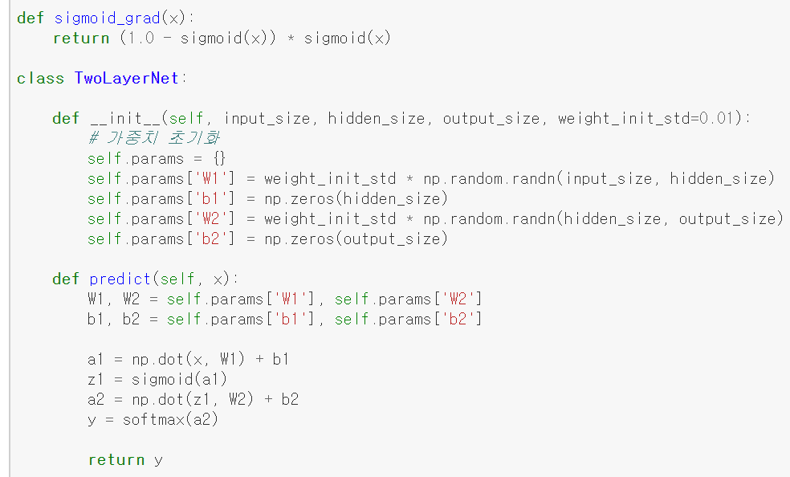
5. 학습 알고리즘 구현하기
Notes:
1. 가중치 초기화 self, input_size, hidden_size, output_size
input_size: 입력층의 뉴런수, hidden_size: 은닉층의 뉴런수, output_size: 출력층의 뉴런수
예.mnist 데이터
28*28인 입력 이미지데이터가 총 784장이고 출력은 숫자0~9라 10개
Input_size=784,output_size=10,hidden_size는 적당한 값 설정
변수 params : 신경망의 매개변수를 보관하는 딕셔너리
params['W1'] : 1번째 층의 가중치, params['b1'] : 1번째 층의 편향
params['W2'] : 2번째 층의 가중치, params['b2'] : 2번째 층의 편향
2. predict(x) 메소드 - 예측, loss(x,t) 메소드 – 손실함수값 구하기
인수 x는 입력 데이터

Slide 31
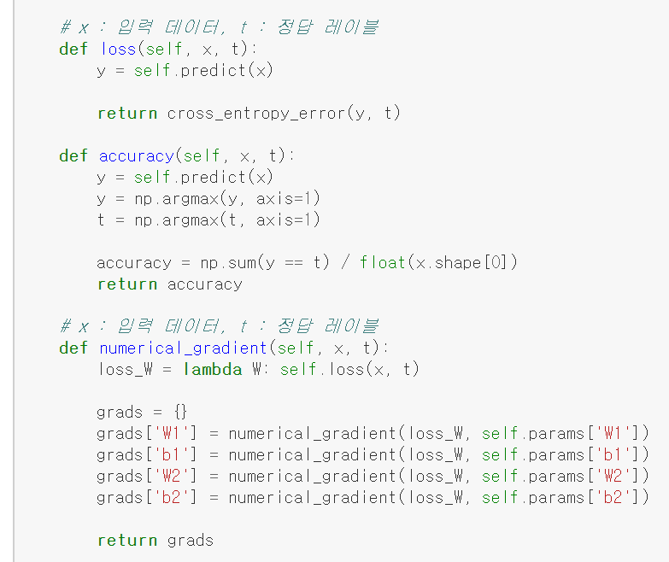
5. 학습 알고리즘 구현하기
Notes:
2. predict(x) 메소드 - 예측, loss(x,t) 메소드 – 손실함수값구하기(=predict()결과와 정답 레이블을 바탕으로 교차 엔트로피 오차 구하기)
인수 x는 입력 데이터, t는 정답 레이블
3. accuracy(self, x, t) - 정확도
Y와 t의 가장 높은 정확도
4. numerical_gradient(self, x, t) – 각 메서드의 가중치 매개변수의 기울기를 구함
변수 grads : 기울기를 보관하는 딕셔너리
grads['W1'] : 1번째 층의 가중치, grads['b1'] : 1번째 층의 편향
grads['W2'] : 2번째 층의 가중치, grads['b2'] : 2번째 층의 편향
5. gradient(self, x, t) - 가중치 매개변수의 기울기를 구함. numerical_gradient의 성능 개선판.

Slide 32
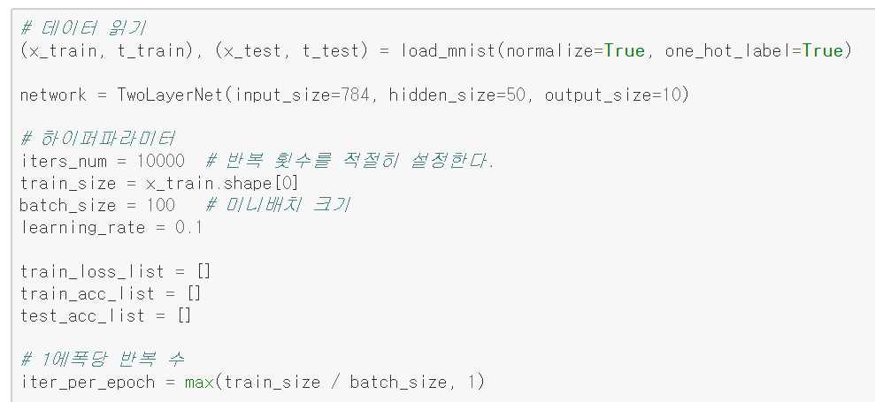
5. 학습 알고리즘 구현하기
<미니배치 학습 구현하기>
Notes:
미니배치에 대해 경사법으로 매개변수를 갱신하는. 신경망 학습 절차 쭈욱~ 구현하기
앞서 구현한 TwoLayerNet 클래스 사용. 데이터는 MNIST 데이터셋을 사용하여 학습을 수행.
#하이퍼파라미터
Iters_num 반복횟수. 경사법에 의한 갱신 횟수는 10,000번으로 설정.
미니배치 크기 100으로 지정
-> 한번 돌때마다 총 60000개의 훈련 데이터에서 임의로 100개의 데이터를 추려낸다.
#1에폭당 반복 수
에폭 : 학습에서 훈련 데이터를 모두 소진했을 때의 회수에 해당. 훈련데이터 10000개를 100개의 미니배치로 학습할 경우, 100회가 1에폭.

Slide 33
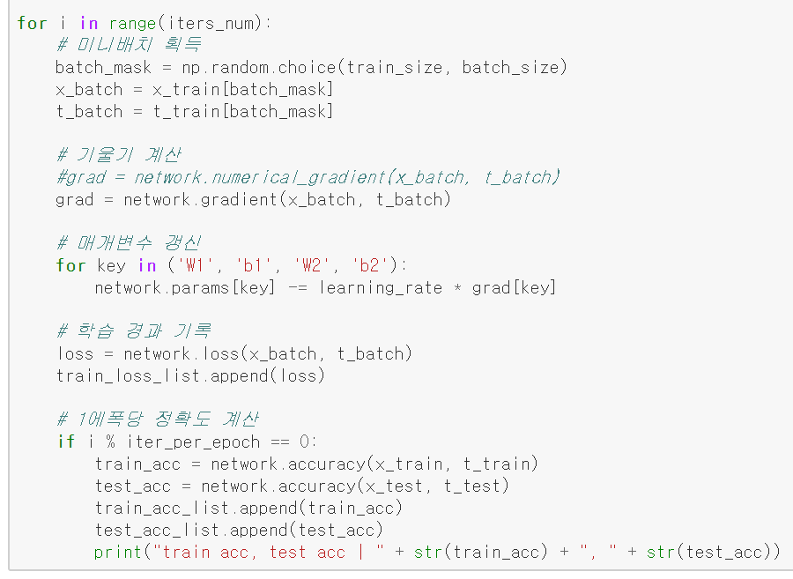
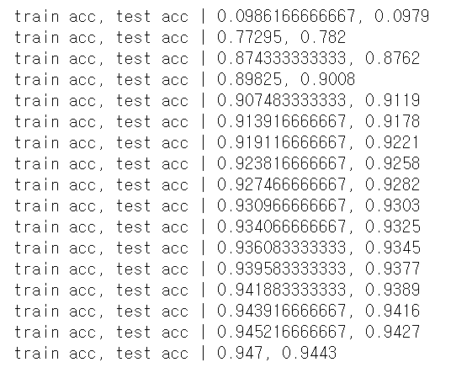
5. 학습 알고리즘 구현하기
Notes:
100개의 미니배치를 대상으로 확률적 경사 하강법을 수행해 매개변수를 갱신한다.
갱신할 때마다 손실 함수를 계산하고 그 값을 배열에 추가

Slide 34
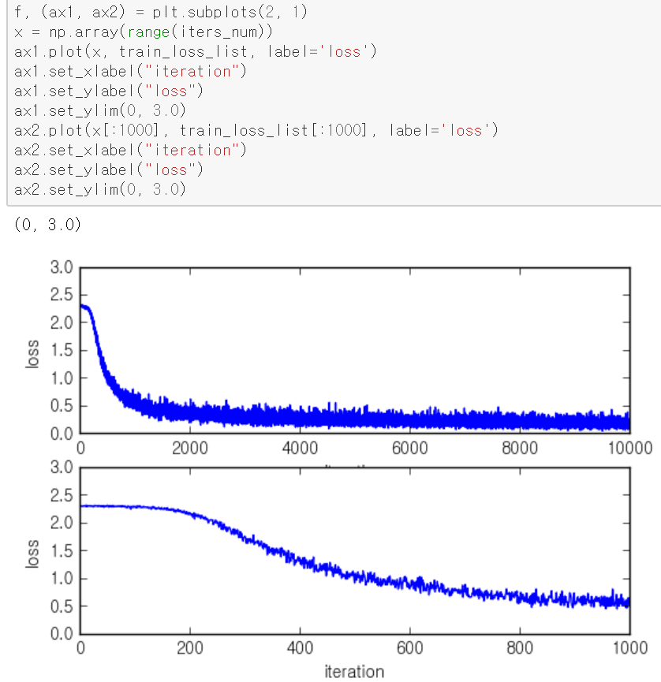
5. 학습 알고리즘 구현하기
학습 회수가 늘어나면서 손실 함수의 값이 줄어들고 있다.
학습이 잘 되고 있다 !
Notes:
위쪽은 10,000회 반복까지의 추이, 아래쪽은 1,000회 반복까지의 추이
1000회가 10000회의 앞 부분을 확대한 부분임
1000에서 10000회로 학습 회수(iteration)가 늘어나면서 손실 함수의 값(loss)이 줄어듬
-> 학습이 잘 되고 있다는 뜻
데이터를 반복해서 학습함으로써 최적 가중치 매개변수로 서서히 다가서고 있다!

Slide 35
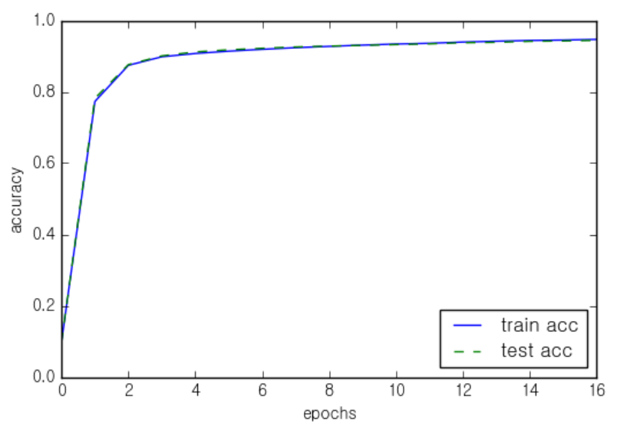
5. 학습 알고리즘 구현하기
train, test 정확도에 차이가 없다. 오버피팅 발생하지 않았다.
오버피팅이 발생하면, 조기 종료(early stopping)를 함으로써 오버피팅 예방 가능 !
Notes:
훈련 데이터로 신경망이 잘 학습되고 있음을 알아봤으면 오버피팅이 발생하진 않았는지, 다른 데이터셋에서도 올바르게 인식하는지를 확인해야한다. <범용 능력>
앞서 구했던 정확도를 그래프로 표현.
train,test 데이터에 대한 정확도 그래프
오버피팅 발생하면 두 그래프 다르다.

Slide 36
6. 정리

Slide 37
6. 정리

Slide 38
감사합니다 ☺

